Slide 1

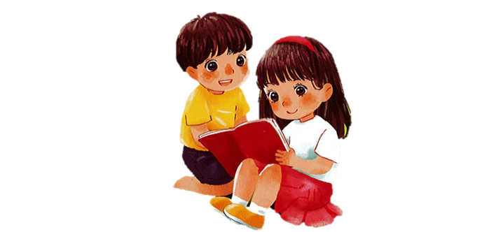
CHÀO MỪNG CÁC CON ĐẾN VỚI TIẾT TIẾNG VIỆT

Slide 2


MÙA VÀNG
BÀI 6
BÀI 6
TIẾT 3
VIẾT

Slide 3
Mùa vàng
Để có cái thu hoạch, người nông dân phải làm rất nhiều việc. Họ phải cày bừa, gieo hạt và ươm mầm. Rồi mưa nắng, hạn hán, họ phải đổ mồ hôi chăm sóc vườn cây, ruộng đồng. Nhờ thế mà cây lớn dần, ra hoa kết trái và chín rộ.
Để có cái thu hoạch, người nông dân đã làm những việc gì?
Để có cái thu hoạch, người nông dân đã làm những việc là: cày bừa, gieo hạt, ươm mầm, chăm sóc.

Slide 4
Mùa vàng
Để có cái thu hoạch, người nông dân phải làm rất nhiều việc. Họ phải cày bừa, gieo hạt và ươm mầm. Rồi mưa nắng, hạn hán, họ phải đổ mồ hôi chăm sóc vườn cây, ruộng đồng. Nhờ thế mà cây lớn dần, ra hoa kết trái và chín rộ.
Đoạn văn có mấy câu ?
Những chữ nào viết hoa?

Slide 5
Luyện viết từ khó
cày bừa
gieo hạt
hạn hán
vườn cây

Slide 6


Tư thế ngồi viết
Lưng thẳng.
Không tì ngực xuống bàn.
Đầu hơi cúi.
Mắt cách vở khoảng 25-30cm.
Tay phải cầm bút
Tay trái tì nhẹ lên mép vở để giữ.
Hai chân để song song thoải mái.

Slide 7
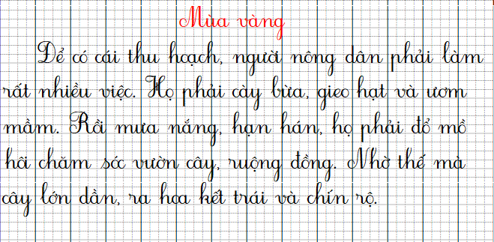

Slide 8

VIẾT BÀI

Slide 9


BÀI TẬP

Slide 10


Tìm tiếng bắt đầu bằng ng hoặc ngh thay cho ô vuông.
Cuốc con về nghỉ hè
Trong đầm sen bát ngát
Lá xanh xoè ô che
Hoa đưa hương ngào ngạt.
(Nguyễn Văn Chương)

Slide 11



Chọn a hoặc b
a) Chọn r, d hoặc gi thay cho ô vuông
Mưa dăng trên đồng
Uốn mềm ngọn lúa
Hoa xoan theo gió
Rải tím mặt đường.
(Theo Nguyễn Bao)

Slide 12
b) Chọn tiếng trong hoặc đơn thay cho ô vuông.
- Vườn cây tươi tốt nhờ công ( sức/ sứt) sức lao động của cô bác nông dân.
- Đầu xuân, dân làng nô (nức/nứt) nức ra đồng để trồng cây.
- Nhiều loại củ, quả được dùng để làm (mức/ mứt) mứt Tết.

Slide 13
Củng cố - Dặn dò
Chuẩn bị bài sau
Luỹ tre

